Slide 1
Il problema dell’attacco coordinato
Trova sottotitolo sui malfunzionamenti della comunicazione

Slide 2
Indice
Illustrazione del problema
Parte introduttiva – illustrazione concetti base
Modello sincrono
(definizione indistinguibilità)
Modello deterministico
Sottolineare impossibilità ed il perché il modello deterministico
Condizioni di accordo, validità e terminazione
Teorema 5.1 e dimostrazione Conclusione (se è impossibile per il modello sincrono, lo è anche per l’asincrono)
Modello randomizzato
Definizione communication pattern e avversario
Spiegazione notazione (level e <= gamma) e lemmi
Spiegazione algoritmo sia formale che informale
Teorema 5.4 con spiegazione
Limite inferiore sul disaccordo
Spiegazione avversario Pruned
Teorema 5.5
Lemmi 5.6 e 5.7 (senza dimostrazioni)
Dimostrazione 5.5
Bibliografia e fine

Slide 3
Questionario
Domande aperte
Quali sono i vincoli su cui si basa la versione deterministica?
Che cosa è un avversario?
Domande chiuse
Quale è il limite inferiore più basso possibile per la versione randomizzata?
Avendo dimostrato l’impossibilità per il modello sincrono, questa vale anche per quello asincrono. V o F
Che cosa è contenuto nella variabile value di un processo qualsiasi ad un round x > 0 (FORSE DA CAMBIARE CON UNA SUL TH 5.1)

Slide 4
Illustrazione del problema
Several generals are planning a coordinated attack from different directions, against a common objective. They know that the only way the attack can succeed is if all the generals attack; if only some of the generals attack, their armies will be destroyed. Each general has an initial opinion about whether his army is ready to attack. The generals are located in different places. Nearby generals can communicate, but only via messengers that travel on foot. However, messengers can be lost or captured, and their messages may thus be lost. Using only this unreliable means of communication, the generals must manage to agree on whether or not to attack. Moreover, they should attack if possible. (We suppose that the "communication graph" of generals is undirected and connected, and that all of the generals know the graph. We also assume that there is a known upper bound on

Slide 5
Concetti base – Modello sincrono
Ogni processo i è modellato da quattro elementi:
States: insieme degli stati
Start: insieme degli stati iniziali
Msgs: funzione di generazione messaggi
Trans: funzione di transizioni

Slide 6
Concetti base – Modello sincrono
Nel modello sincrono, l’esecuzione procede in fasi (rounds)
Ognuna di queste fasi è costituita da due step; per ogni processo:
Viene generato il messaggio attraverso la funzione msgs e questo viene inviato al canale di output
Viene applicata la funzione trans alla coppia <stato, messaggio di ingresso> per calcolare il nuovo stato ed inoltra vengono rimossi i messaggi dai canali

Slide 7
Concetti base - indistinguibilità
Lynch N.A. Distributed Algorithms - guarda sul libro

Slide 8
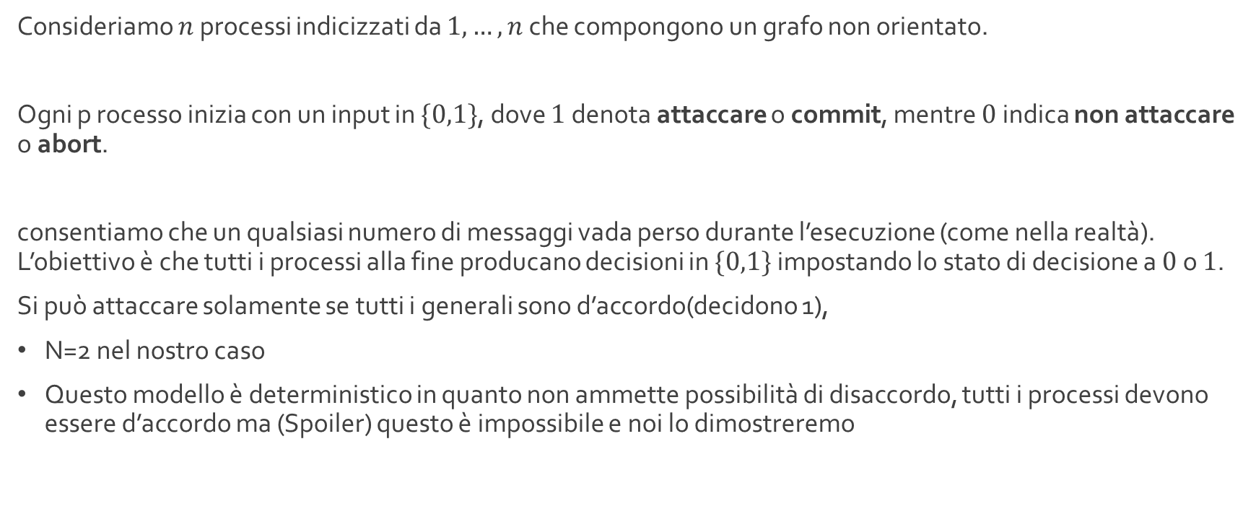
Modello deterministico
Consideriamo $n$ processi indicizzati da $1,…,n$ che compongono un grafo non orientato.
Ogni p rocesso inizia con un input in $\{0,1\}$, dove $1$ denota attaccare o commit, mentre $0$ indica non attaccare o abort.
consentiamo che un qualsiasi numero di messaggi vada perso durante l’esecuzione (come nella realtà). L’obiettivo è che tutti i processi alla fine producano decisioni in $\{0,1\}$ impostando lo stato di decisione a $0$ o $1$.
Si può attaccare solamente se tutti i generali sono d’accordo(decidono 1),
N=2 nel nostro caso
Questo modello è deterministico in quanto non ammette possibilità di disaccordo, tutti i processi devono essere d’accordo ma (Spoiler) questo è impossibile e noi lo dimostreremo

Slide 9
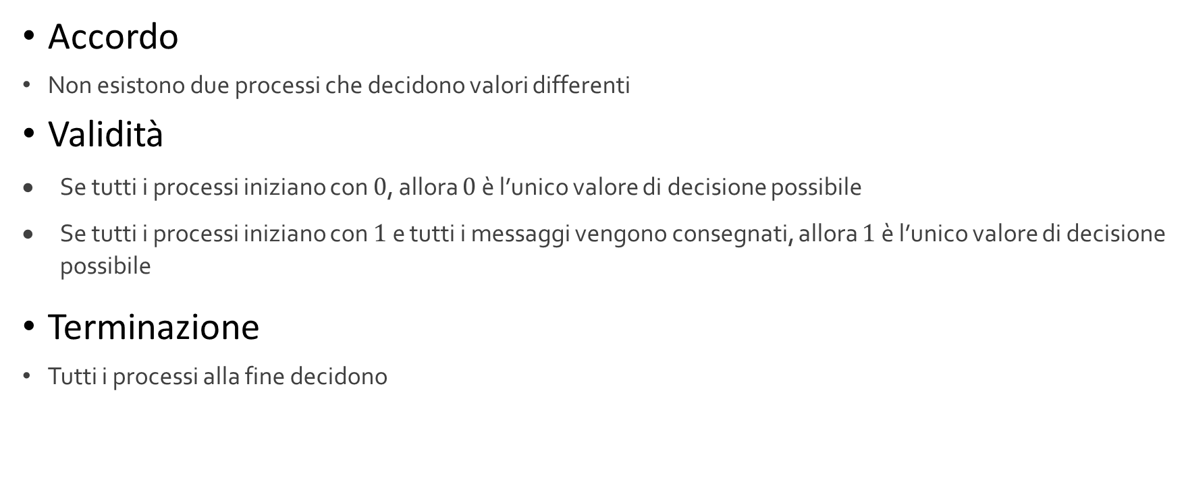
Condizioni del modello
Accordo
Non esistono due processi che decidono valori differenti
Validità
Se tutti i processi iniziano con $0$, allora $0$ è l’unico valore di decisione possibile
Se tutti i processi iniziano con $1$ e tutti i messaggi vengono consegnati, allora $1$ è l’unico valore di decisione possibile
Terminazione
Tutti i processi alla fine decidono

Slide 10

Teorema di impossibilità del modello Determistico
Sia $G$ il grafo composto dai nodi $1$ e $2$ connessi da un singolo arco. Non esiste un algoritmo che risolve il problema dell’attacco coordinato su $G.$

Slide 11
Dimostrazione Teorema - 1
Intro

Slide 12
Dimostrazione Teorema - 2
Alfa 1

Slide 13
Dimostrazione Teorema - 2
Alfa 2

Slide 14
Dimostrazione Teorema - 2
Alfa 3

Slide 15

Dimostrazione Teorema - 2
Continuando in questo modo, rimuovendo in modo alternato l’ultimo messaggio dal processo $1$ e dal processo $2$, raggiungiamo infine un’esecuzione $α′$ nella quale entrambi i processi iniziano con $1$ e nessun messaggio è consegnato. Per lo stesso ragionamento di prima, entrambi i processi sono forzati a decidere $1$ in questo caso.

Slide 16
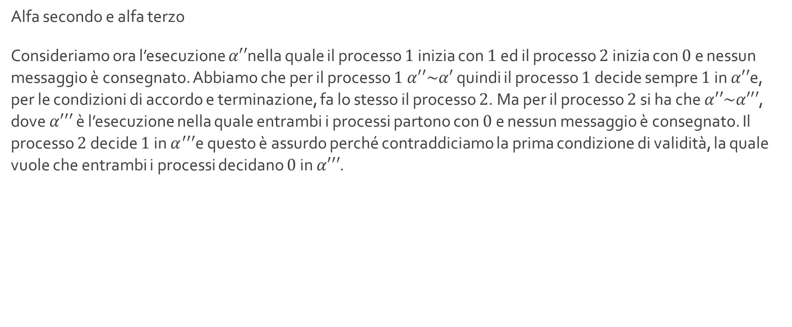
Dimostrazione Teorema - 2
Alfa secondo e alfa terzo
Consideriamo ora l’esecuzione $α′′$nella quale il processo $1$ inizia con $1$ ed il processo $2$ inizia con $0$ e nessun messaggio è consegnato. Abbiamo che per il processo $1$ $α′′\sim α′$ quindi il processo $1$ decide sempre $1$ in $α′′$e, per le condizioni di accordo e terminazione, fa lo stesso il processo $2$. Ma per il processo $2$ si ha che $α′′\sim α′′′$, dove $α′′′$ è l’esecuzione nella quale entrambi i processi partono con $0$ e nessun messaggio è consegnato. Il processo $2$ decide $1$ in $α^{′′′}$e questo è assurdo perché contraddiciamo la prima condizione di validità, la quale vuole che entrambi i processi decidano $0$ in $α′′′$.

Slide 17
Dimostrazione Teorema - Conclusione
Impossibile per modello sincrono = impossibile per modello asincrono
Passaggio del testimone alla versione randomizzata

Slide 18
Concetti base modello randomizzato
Riprendiamo il modello precedente, però adesso introduciamo la possibilità di un disaccordo, accettiamo che ci sia una probabilità ϵ che i processi siano in disaccordo.
ϵ indica quanto è probabile che i processi siano in disaccordo.

Slide 19
Communication Pattern
Dire (i,j,k) significa dire che è stato inviato un messaggio da i a j durante il round k ed il messaggio è arrivato senza perdersi.
Definiamo un communication pattern come un sottoinsieme ɣ:
ɣ sottoinsieme di {(i, j, k ) t.c. ( i , j) sono nodi del grafo, e 1 ≤ k, ove k è un turno}.
E diciamo che il pattern ɣ è “buono” se k ≤ r, ovvero una sequenza di tutti i “messaggi” inviati da tutti i nodi del grafo dal round 1 al round r.

Slide 20
Definizione avversario
Un possibile avversario è una combinazione di:
l’assegnamento di un input a tutti i processi,
un pattern “buono”, in pratica una sequenza di messaggi su r rounds

Slide 21
Definizione ≤ɣ
Per prima cosa definiamo il una caratteristica del pattern ɣ, un ordinamento parziale ≤ɣ composto dalle coppie (i,k) che indicano un processo i ad un dato tempo k.
≤ɣ rappresenta la “quantità di informazione” ricevuta dai nodi (quante informazioni hanno sugli altri nodi).
( i, k) ≤ɣ ( i, k’) per ogni i se 1 ≤ i ≤ n e 0 ≤ k ≤ k’.
se ( i, j, k) appartiene a ɣ, ( i, k-1) ≤ɣ (j, k).
se (i,k) ≤ɣ (i’, k’) e (i’,k’) ≤ɣ (i’’,k’’) allora (i,k) ≤ɣ (i’’,k’’). “≤ɣ” è una operazione transitiva

Slide 22
Definizione levelɣ(i,k).
se k = 0. levelɣ(i,k) = 0, il nodo non può aver ricevuto alcuna informazione
se k >0 ed esiste un j != i tale che (j,0) !≤ɣ (i,k)
levelɣ (i,k) = 0. la situazione (j,0) !≤ɣ (i,k) si verifica solamente quando i round passano ma i non riceve alcun messaggio, perciò se i non riceve messaggi il suo livello non aumenta.
3) se k >0 e (j,0) ≤ɣ (i,k) per tutti i j != i levelɣ(i,k) = 1 + min{ max{levelɣ(j,k), considerando tutti i k} , considerando tutti i j != i}. In pratica ogni processo non può passare ad un livello successivo finchè non ha saputo che tutti gli altri processi hanno raggiunto il livello attuale.

Slide 23
Lemma 5.2
Lemma 5.2 Per ogni communication pattern buono ~/, posti:
K tale che 0 <_ k <_ r
i e j, due processi qualsiasi
]level~(i, k) - level~(j, k)] <_ 1.

Slide 24
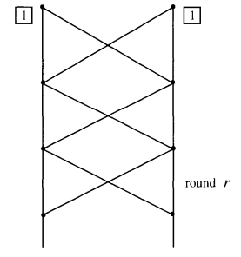
Lemma 5.3
Se tutti i messaggi sono stati ricevuti, dato un numero di rounds k, si ha che:
levelγ(i, k)=k
A
B
2
2
3
3
4
4

Slide 25
Algoritmo informale
ogni processo tiene traccia del suo livello (e di quello degli altri), e di un valore “key”.
Ogni nodo tiene traccia di tutti i valori di decisione iniziali degli altri nodi.
key è un intero compreso tra 1 ed r, deciso dal processo n°1
Key, value e level sono diffusi tra un nodo e l’altro, piggybacked nei messaggi
Dopo r round ogni processo decide 1 se e solo se il suo livello è >= al valore key e tutti gli initial values dei nodi sono = 1

Slide 26
Algoritmo formale
states:
rounds = 0
decision = unknown. Può essere: {unknown, 0, 1}
key = undefined se il processo i non è il processo n°1, un valore random tra [1,r] altrimenti
level. Un vettore contenente il livello a cui si trova ogni processo. Inizalmente level(i) = 0, tutti gli altri valori = -1
value. Un vettore contenente i valori iniziali di ogni processo. Inizalmente value(i) = valore iniziale di i, tutti gli altri valori = undefined
msgsi:
message = (L, V ,K) inviato a tutti i nodi, dove L è il vettore level e V il vettore value, K è la key
transi:
rounds := rounds + 1
If K != undefined key=K #se la chiave te l’ha detta qualcuno che la sa te la salvi
Foreach message do
for j != i
value(j) == undefined then val( j ) := V( j )
if L( j ) > level( j ) then level( j ):= L( j )
level(i) := 1 + min {level(j): j != i}
if rounds = r then
if key != undefined and level(i) >= key and val(j) = 1 for all then
decision := 1
else decision := 0

Slide 27
Teorema algoritmo RandomAttack
L'Algoritmo del RandomAttack risolve la versione randomizzata del problema dell’attacco coordinato (versione randomica) con un ϵ = 1/r ove r è il numero di round

Slide 28
Dimostrazione informale Teorema algoritmo RandomAttack
Li = level(i) al round r, quando i deve prendere una decisione
Se key ≤ min{ l_{i} } tutti sono d’accordo perchè tutti hanno superato key
Se invece key > max{ l_{i} } si decide 0 perchè non si è raggiunto il livello necessario.
L’unica situazione in cui i processi possono essere in disaccordo è quando min{ l_{i} } < key ≤ max{ l_{i} } cioè quando il valore di level(i) non è lo stesso per tutti i processi e key è più grande del valore più piccolo.
Ma i diversi l_{i} (uno per ogni nodo) si possono distaccare al massimo di 1 per quanto detto nel Lemma 5.2 quindi:
Dire min{ l_{i} } < key ≤ max{ l_{i} } è come dire key = max { l_{i} }. Dato che key è un valore randomico tra 1 ed r la probabilità che ciò succeda è 1/r

Slide 29

Teorema del limite inferiore sul disaccordo
Ogni algoritmo r-round per il problema dell’attacco coordinato randomizzato presenta una probabilità di disaccordo di al minimo $\frac{1}{r+1}$

Slide 30
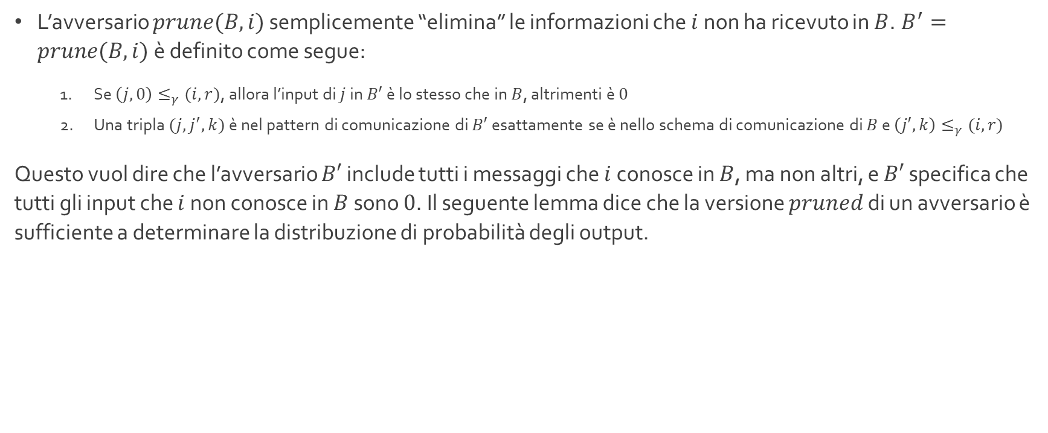
Definizione avversario pruned
L’avversario $prune(B,i)$ semplicemente “elimina” le informazioni che $i$ non ha ricevuto in $B$. $B^{′}=prune(B,i)$ è definito come segue:
Se $\left(j,0\right)≤_{γ}(i,r)$, allora l’input di $j$ in $B′$ è lo stesso che in $B$, altrimenti è $0$
Una tripla $(j,j^{′},k)$ è nel pattern di comunicazione di $B′$ esattamente se è nello schema di comunicazione di $B$ e $\left(j′,k\right)≤_{γ}(i,r)$
Questo vuol dire che l’avversario $B′$ include tutti i messaggi che $i$ conosce in $B$, ma non altri, e $B′$ specifica che tutti gli input che $i$ non conosce in $B$ sono $0$. Il seguente lemma dice che la versione $pruned$ di un avversario è sufficiente a determinare la distribuzione di probabilità degli output.

Slide 31

Lemmi 5.6 e 5.7
Lemma 5.6
Se $B$ e $B′$sono due avversari, $i$ è un processo e $prune\left(B,i\right)=prune(B^{′},i)$, allora:
$$Pr^{B}\left[i decides 1\right]=Pr^{B′}\left[i decides 1\right]$$
Lemma 5.7
Sia $B$ un qualsiasi avversario per il quale tutti i valori inziali sono $1$ e sia $i$ un processo qualsiasi, allora:
$$Pr^{B}\left[i decides 1\right]=ε\left({level}_{B}\left(i,r\right)+1\right)$$

Slide 32
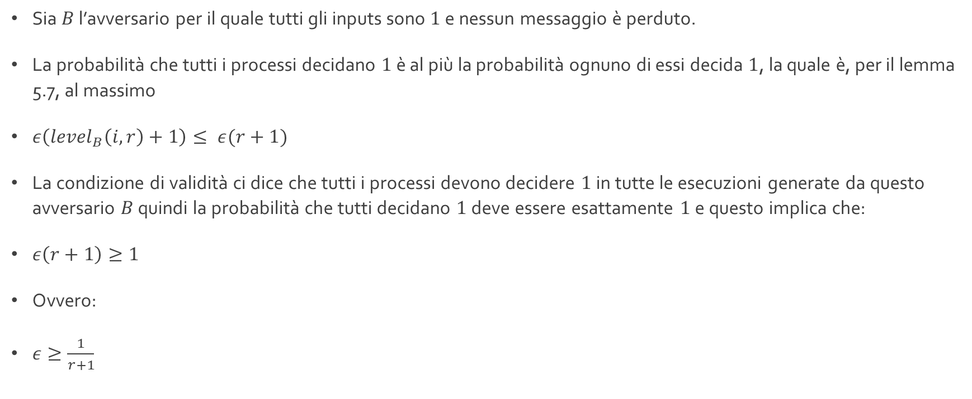
Dimostrazione del teorema
Sia $B$ l’avversario per il quale tutti gli inputs sono $1$ e nessun messaggio è perduto.
La probabilità che tutti i processi decidano $1$ è al più la probabilità ognuno di essi decida $1$, la quale è, per il lemma 5.7, al massimo
$ε\left({level}_{B}\left(i,r\right)+1\right)≤ ε(r+1)$
La condizione di validità ci dice che tutti i processi devono decidere $1$ in tutte le esecuzioni generate da questo avversario $B$ quindi la probabilità che tutti decidano $1$ deve essere esattamente $1$ e questo implica che:
$ε\left(r+1\right)≥1$
Ovvero:
$ε≥\frac{1}{r+1}$

